Slide 1

Como compartir una carpeta en Mendeley
Mendeley no sólo como es un gestor de referencias bibliográficas, sino que sirve como herramienta de participación y colaboración.
Esta característica se puede llevar a cabo mediante la creación de grupos o bien compartiendo con la comunidad de usuarios de forma general.

Slide 2
Como compartir una carpeta en Mendeley
Los grupos en Mendeley son una manera sencilla de compartir información con compañeros mediante la creación de una colección de documentos compartidos.
Cualquier usuario de Mendeley puede crear un grupo con colaboradores o con investigadores desconocidos y también todos los miembros del grupo pueden subir documentos al mismo.
Para crear un grupo hacer clic en “Create Group” en el panel izquierdo o usando la opción Edit > New Group del menú principal.

Slide 3
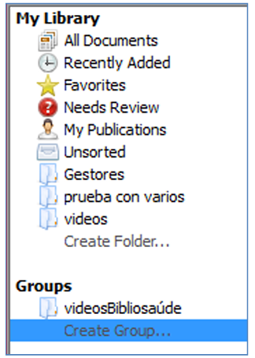
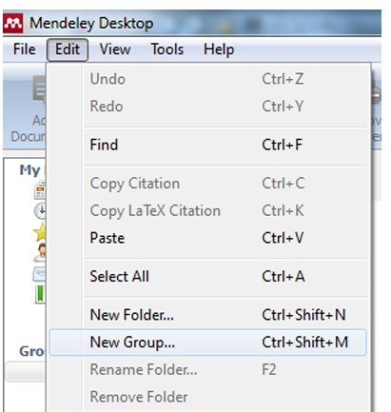
Como compartir una carpeta en Mendeley

Slide 4
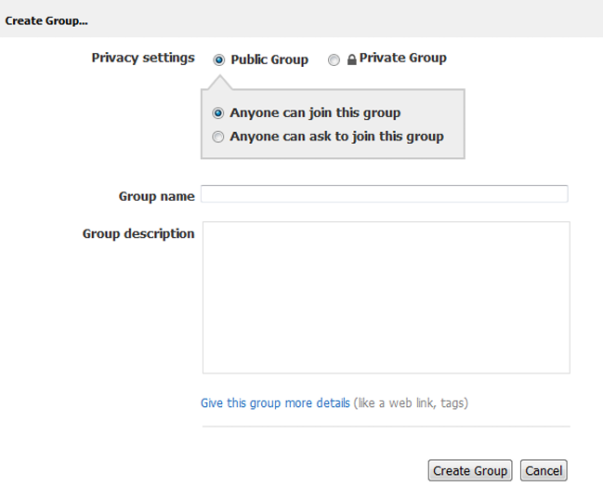
Como compartir una carpeta en Mendeley
Una vez creado el grupo nos pedirá que introduzcamos los detalles en el siguiente cuadro diálogo
Group name: el nombre del grupo
Group description: dar más detalles con una breve
descripción.
Privacy settings: establecer el tipo de grupo.
Give this group more details: añadir etiquetas o indicar la disciplina en la que investigamos
Create Group:finalizar
Borrar un grupo: lo seleccionamos y pinchamos en Edit> Remove group del menú principal-

Slide 5
Como compartir una carpeta en Mendeley
Se pueden crear 3 tipos de grupos:
Grupos privados (private groups). Se pertenece sólo por invitación y el contenido sólo es visible para los miembros del grupo. Se suelen utilizar para proyectos de investigación privados o para compartir documentos y anotaciones.
Grupos públicos con invitación (Anyone can ask to join this group). Son Gurupo visibles para cualquier persona, pero sólo pueden contribuir los miembros del grupo. Utiles para listas de lectura pública o conservar los resultados de investigación.
Grupos públicos abiertos (Anyone can join this group). Cualquiera puede unirse y contribuir a ellos. Diseñados para ser grupos de discusión abiertos en torno a un tema.

Slide 6
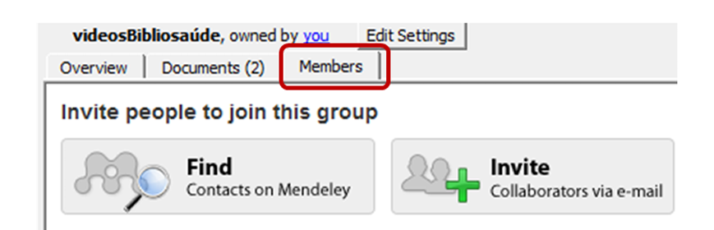
Como compartir una carpeta en Mendeley
Una vez creado el grupo podemos añadir los miembros y documentos:
1. Invitando a gente desde la pestaña “Members”
2. Se pueden añadir investigadores que son ya contactos nuestros en Mendeley pinchando en “Add” y se puede invitar a gente por e-mail para unirse al grupo pinchando en “Invite”
“Overview”:un resumen de lo que pasa en el grupo: quién se une, quién hace comentarios, y que documentos han sido añadidos y por quién.
Fuente: Otero, Carmen Rodríguez. Guía de uso de Mendeley

